Slide 1
Рынок заведений общественного питания Москвы
Исследование
Автор: Волынский С.А.

Slide 2
Цель проекта
Изучение рынка общественного питания Москвы.
Предоставление рекомендации на основе проведенного исследования.

Slide 3
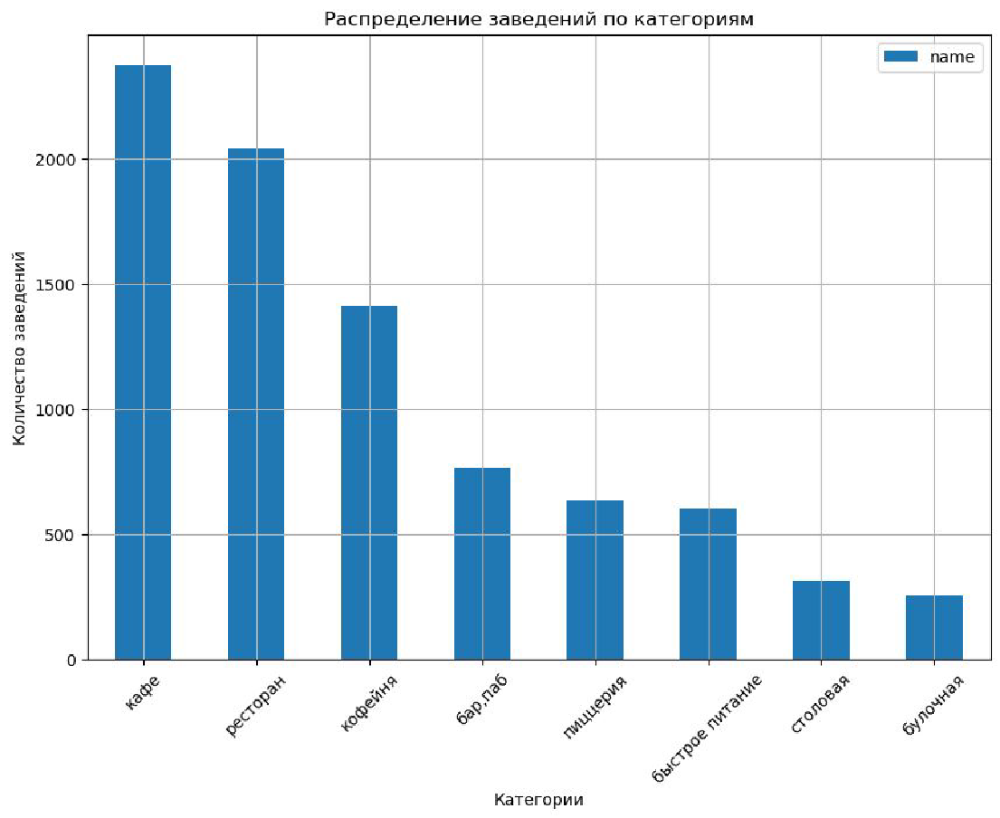
Распределение заведений по категориям
Лидерами по
количеству
заведений
являются:
•Кафе;
•Рестораны;
•Кофейни.

Slide 4
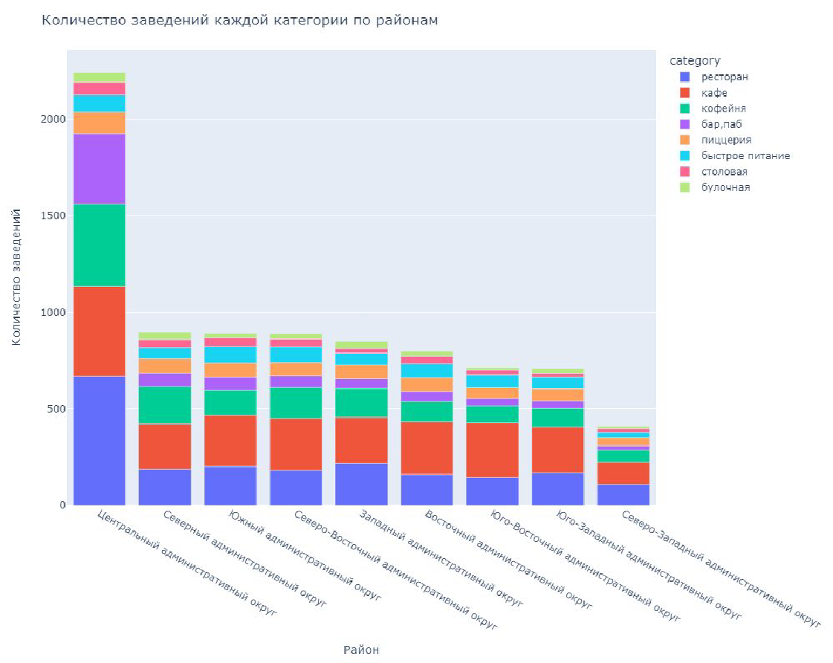
Распределение заведений по категориям по административным округам Москвы
Больше всего
заведений в
Центральном Административном округе (ЦАО)

Slide 5
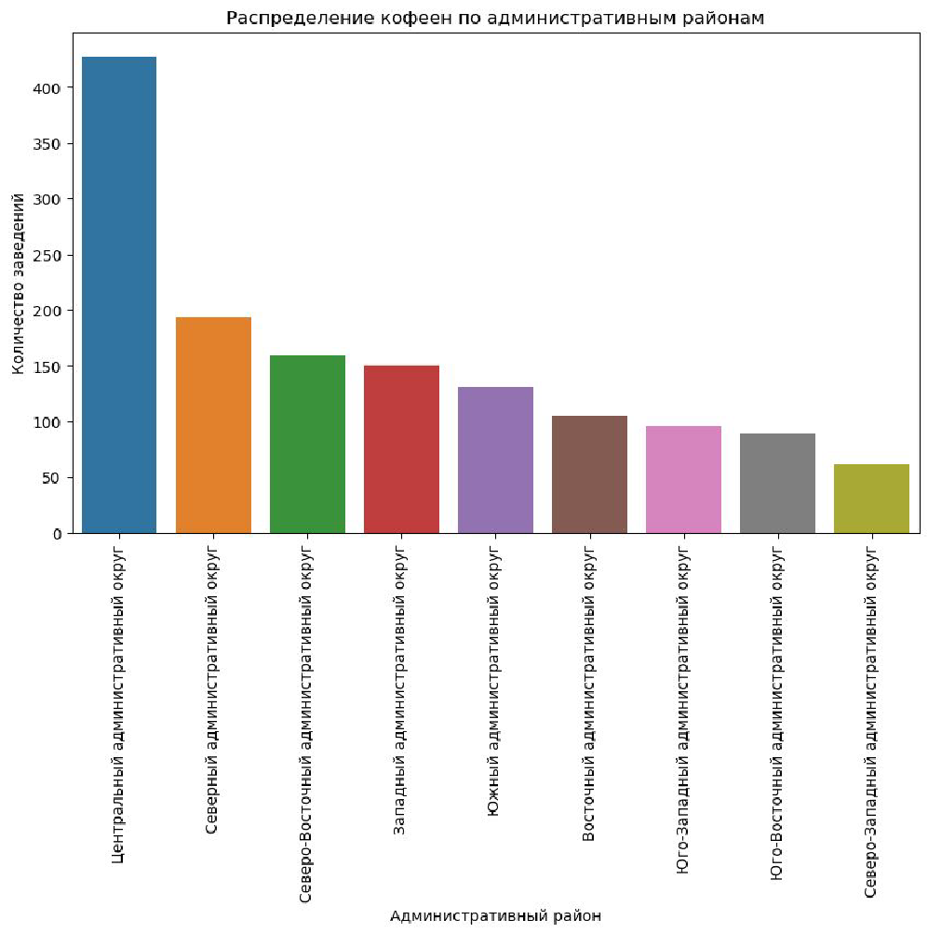
Распределение кофеен по округам
Всего 1413 кофейни
(что составляет
16.8% от всех
заведений)

Slide 6
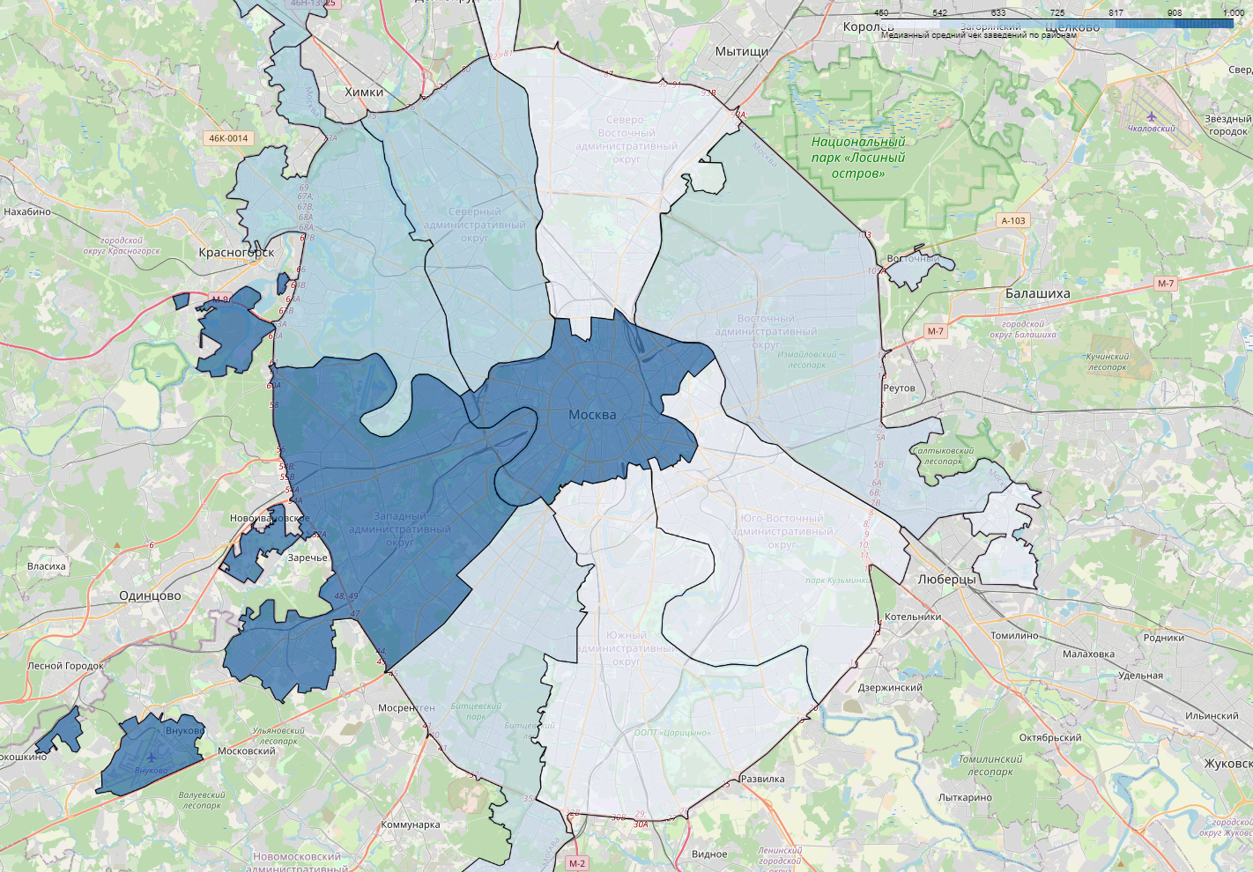
Медианный средний чек заведений по округам
Самые высокие средние чеки - в заведениях общественного питания Центрального и Западного административных округов (1000 руб.), самый низкий - в Юго-Восточном административном округе (450 руб.). В остальных округах средние чеки составляют от 500 до 700 руб.

Slide 7
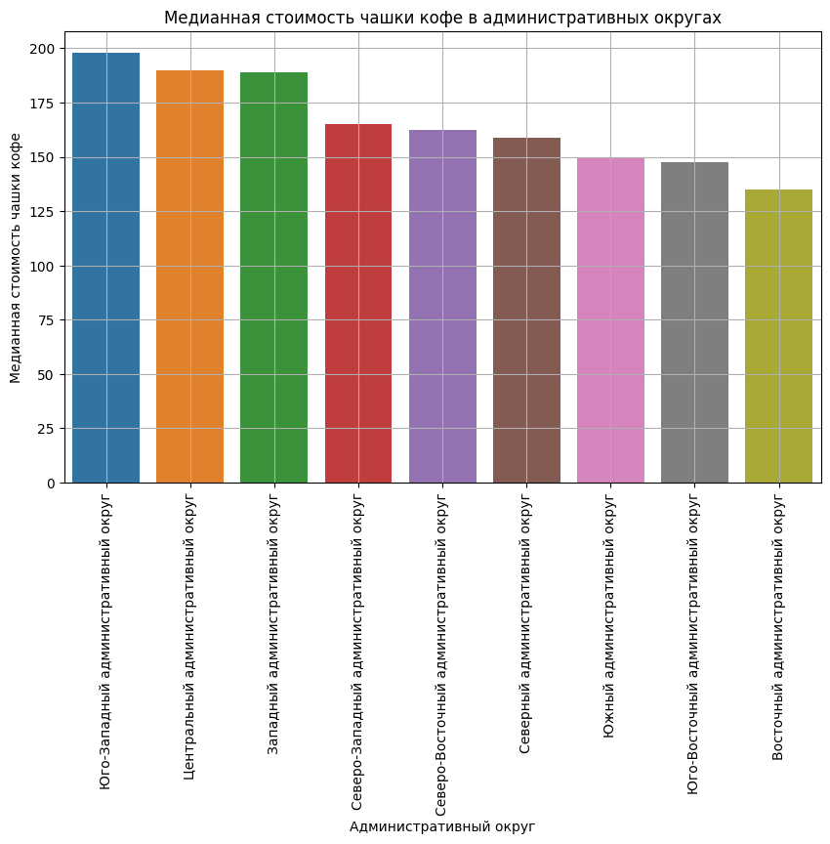
На какую стоимость чашки капучино стоит ориентироваться при открытии и почему?
Самая высокая стоимость в Юго-Западном, Центральном и Западном административных округах (175-200 руб). Самая низкая стоимость в Восточном административном округе(125-150 рублей). Для окупаемости нужно держать цену в этих пределах.

Slide 8
Вывод:
Рекомендуется открывать кофейню в Юго- Западном административном округе, так как там низкое количество кофеен и самые высокие цены на чашку кофе. Если открыть кофейню с более низкими, конкурентными ценами на чашку кофе, можно привлечь множество клиентов. Лучше всего открывать кофейню возле мест высокой проходимости (метро), либо возле учебных заведений, офисов.

